Slide 1
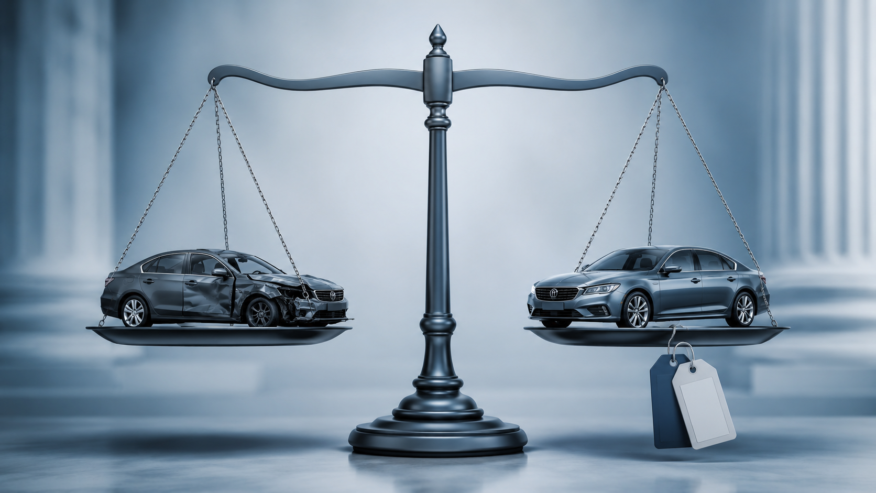
Puna naknada štete
Metodologija procjene mora služiti zakonu
Totalna šteta na vozilu i tržišna vrijednost
1
Notes:
Tema rada je puna naknada štete kod totalne štete na motornim vozilima. Polazim od teze da novčana naknada nije sama sebi cilj, nego zamjena za imovinsko stanje koje bi postojalo da nezgode nije bilo. Član 185 ZOO određuje da je osnovno pravilo uspostavljanje ranijeg stanja.

Slide 2

Pravni test pune naknade
• član 185: ranije stanje
• član 189: cijene u vrijeme odluke
• član 190: stanje bez štete
• Test: uporedivo vozilo?
2
Notes:
Kada to nije moguće ili nije nužno, sud dosuđuje novčanu naknadu. Član 189 ZOO traži da se visina štete određuje prema cijenama u vrijeme donošenja sudske odluke. Član 190 ZOO daje ključni test: oštećeni mora biti doveden u materijalnu situaciju u kojoj bi bio da štete nije bilo. Kod totalne štete to znači da oštećeni mora moći pribaviti vozilo istih ili bitno sličnih karakteristika.

Slide 3

Metodologija nije izvor prava
• Dokaz, ne izvor prava
• Katalog je polazna tačka
• Korekcije prate tržište
• Sud cijeni rezultat
• ZOO ima prednost
3
Notes:
Zato tržišna vrijednost nije puka kataloška cijena, već realna mogućnost nabavke uporedivog vozila. Jedinstveni kriterijumi mogu pomoći vještaku, ali nisu zakon niti mogu ograničiti pravo oštećenog. Katalog, amortizacija i korekcioni faktori imaju smisla samo ako vode stvarnoj šteti. Ako metodologija daje iznos za koji se na tržištu ne može kupiti uporedivo vozilo, problem je u metodologiji, a ne u zahtjevu oštećenog.

Slide 4
Formula totalne štete
VŠ = TV - VO
TV: vrijednost prije nezgode
VO: ostvariva vrijednost ostatka
Cilj: nabavka uporedivog vozila
Bez toga, šteta nije puna
4
Notes:
Formula totalne štete je jednostavna: tržišna vrijednost prije nezgode umanjena za realno ostvarivu vrijednost ostatka. Međutim, oba elementa formule moraju biti tržišno provjerena. Ostatak vozila ne smije biti procijenjen teorijski ako oštećeni taj iznos ne može stvarno ostvariti. Poseban problem je korekcioni faktor ponude i potražnje kada se tretira kao plafon.

Slide 5

Tržište ne trpi plafon
• Korekcioni faktor ne smije biti ograničenje
• Katalog se približava tržištu
• Presuda 1: protiv formalizma
• Presuda 2: tržišni pristup
5
Notes:
Njegova funkcija je da katalošku vrijednost približi tržištu, a ne da tržište ograniči. Predmeti Jovo Nikolić i Geokop pokazuju da sudska praksa prihvata provjeru formalnog obračuna kroz realne tržišne podatke. Sud zato treba pitati da li zbir naknade i vrijednosti ostatka zaista omogućava nabavku uporedivog vozila.

Slide 6
Standard za sudsku odluku
1. Tržišna vrijednost
2. Uporedive ponude
3. Vrijednost ostatka
4. Nabavka sličnog vozila?
Zaključak: kriterijumi služe zakonu
6
Notes:
Ako odgovor nije potvrdan, naknada nije puna bez obzira na to što je obrazac uredno popunjen. Zaključak je da metodologija vrijedi samo dok služi zakonu, jer cilj nije pravilno popuniti tabelu, nego pravilno naknaditi štetu.

